Slide 1
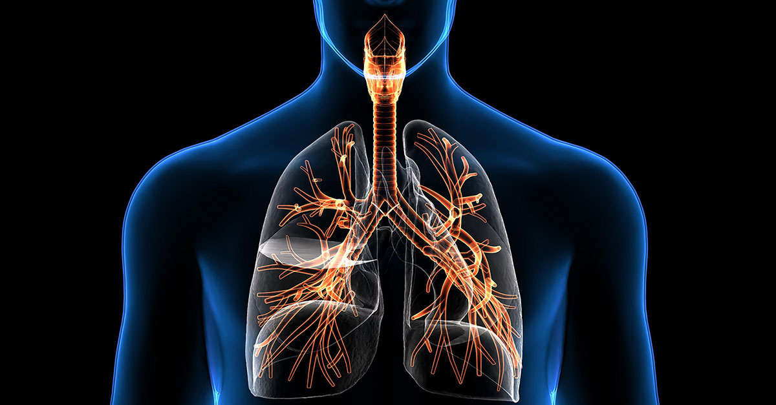
  Sistema Respiratório

Slide 2
  Sistema Respiratório
Componentes
FOSSAS NASAIS
LARINGE
FARINGE
TRAQUÉIA
BRÔNQUIOS
PULMÕES

Slide 3
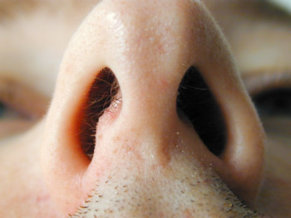
  Sistema Respiratório
1.1 ) Fossas nasais e faringe
Filtração (Pelos e muco)
Aquecimento (capilares)
Umidificação (muco)

Slide 4
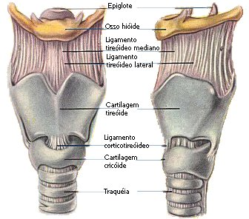
  Sistema Respiratório
1.2 ) Laringe
Conduto cartilaginoso
Produz sons
Fecha a traqueia durante a deglutição

Slide 5
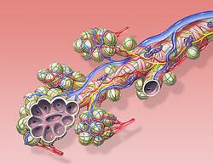
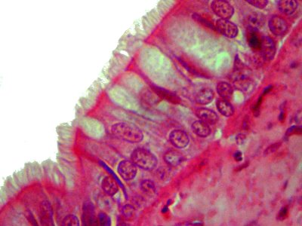
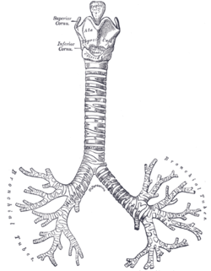
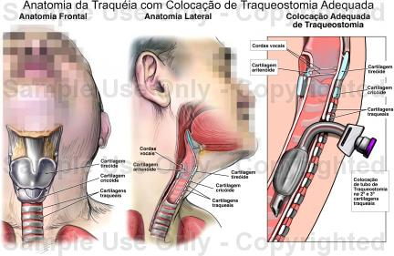
  Sistema Respiratório
1.3 ) Traqueia, brônquios e bronquíolos

Slide 6
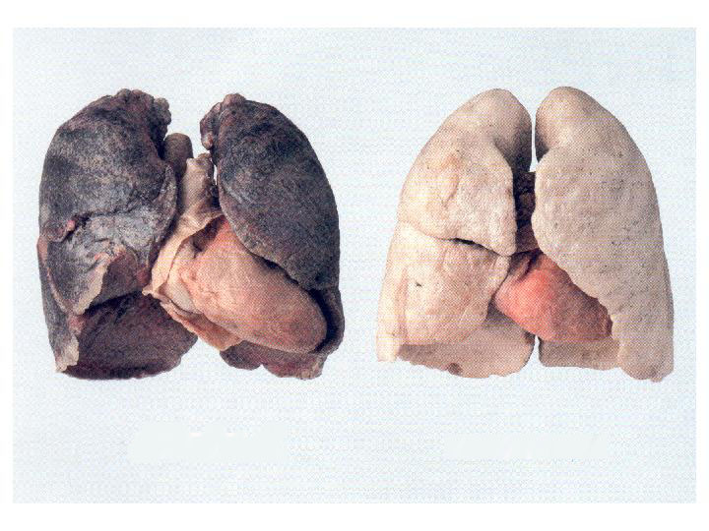
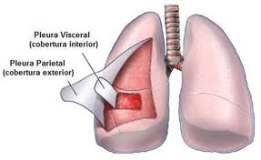
  Sistema Respiratório
1.4 ) Pulmões

Slide 7
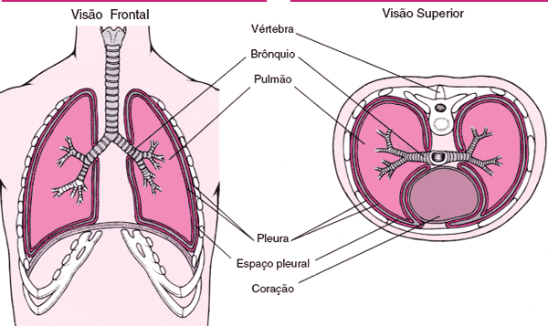
  Sistema Respiratório

Slide 8
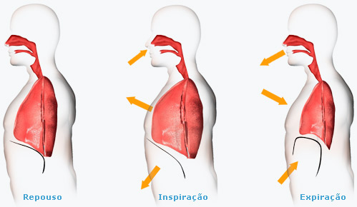
  Sistema Respiratório
Mecânica respiratória
A entrada e saída de ar dos pulmões depende da diferença de pressão entre a caixa torácica e o meio.

Slide 9
  Sistema Respiratório
Inspiração - etapas
Contração da musculatura respiratória (Diafragma e intercostais)
Aumento do volume da caixa torácica
Redução da pressão interna do tórax
Entrada de ar nos pulmões
Expiração - etapas
Relaxamento da musculatura respiratória
Redução do volume da caixa torácica
Aumento da pressão interna do tórax
Saída de ar dos pulmões

Slide 10
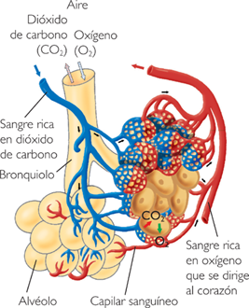
  Sistema Respiratório
Trocas gasosas

Slide 11
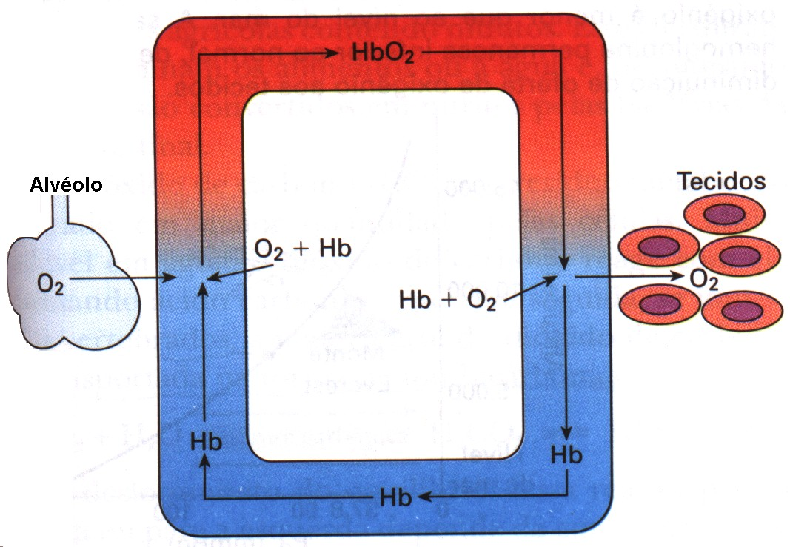
  Sistema Respiratório

Slide 12
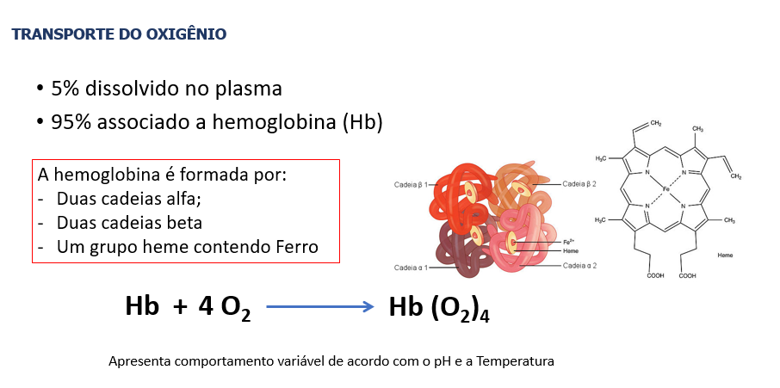
  Sistema Respiratório

Slide 13
  Sistema Respiratório
Hipóxia
Hipóxia histotóxica (Cianeto, H2S)
Redução da ventilação pulmonar (bronquite, enfisema)
Diminuição da tensão atmosférica de oxigênio (ar rarefeito)

Slide 14
  Sistema Respiratório
Célula tronco hematopoiética
Produção de eritropoetina pelos rins
ERITROBLASTOS
ERITRÓCITOS
Oxigenação baixa

Slide 15
  Sistema Respiratório
GÁS CARBÔNICO
5% Dissolvido no plasma
25% associado a hemoglobina
70% na forma de íons bicarbonato
Hb
+
CO2
Hb CO2
CO2
+
H2O
H2CO3
H+
+
HCO3-

Slide 16
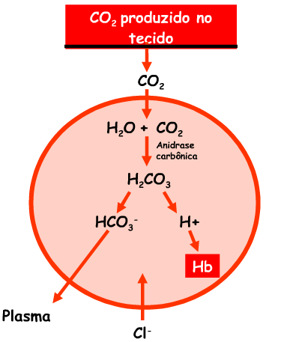
  Sistema Respiratório

Slide 17
  Sistema Respiratório
Controle da respiração
Bulbo
Estímulos
Aumento do teor de CO2
Redução do teor de O2
Acidificação do sangue

Slide 18
  Sistema Respiratório
Controle da respiração
Bulbo
Estímulos
Aumento do teor de CO2
Redução do teor de O2
Acidificação do sangue

Slide 19
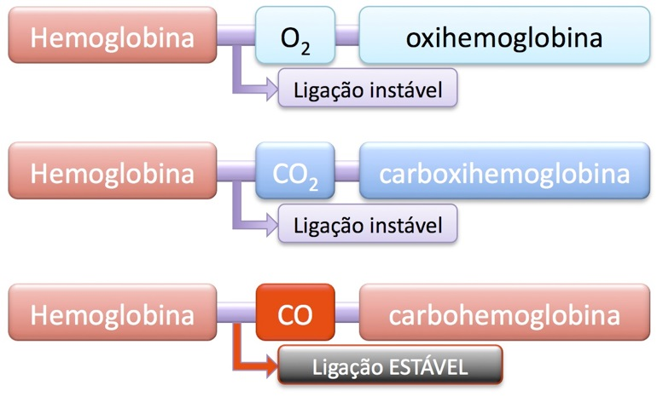
  Sistema Respiratório

Slide 20
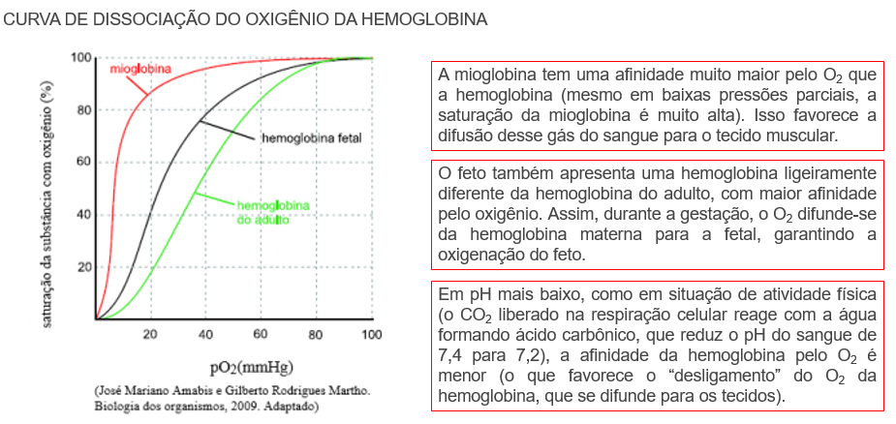
  Sistema Respiratório

